Slide 1
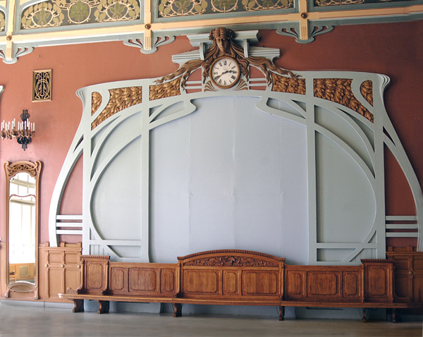
Петербургский модерн 1890-е - 1910-е годы

Slide 2
Отличительные черты:
асимметрия фасадов,
свободная планировка,
подражание природе, у которой нет прямых линий,
установилась мода на криволинейные силуэты,
живописные ограды и детали, иногда непосредственно включавшие символический растительный и животный орнамент.
Строились сложные в плане здания, имевшие украшенные скульптурами и узорами дверные и оконные проемы.
Широко применялись сравнительно новые по тем временам материалы: сталь, широкоформатное стекло, бетон и железобетон, которые в известной степени и позволили создавать ажурные, воздушные конструкции.
На фасадах использовались рустика, мозаика, майолика, витражи, металл.
Интерьеры зданий также отличали элементы модерна в виде скульптур, орнаментов, забежных лестниц, перил.

Slide 3
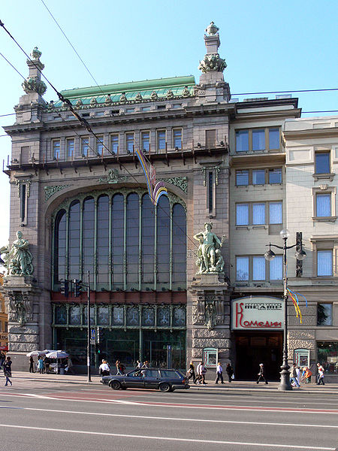
Здание торгового товарищества «Братья Елисеевы» на Невском проспекте 1902-1903, архитектор Г. В. Барановский

Slide 4
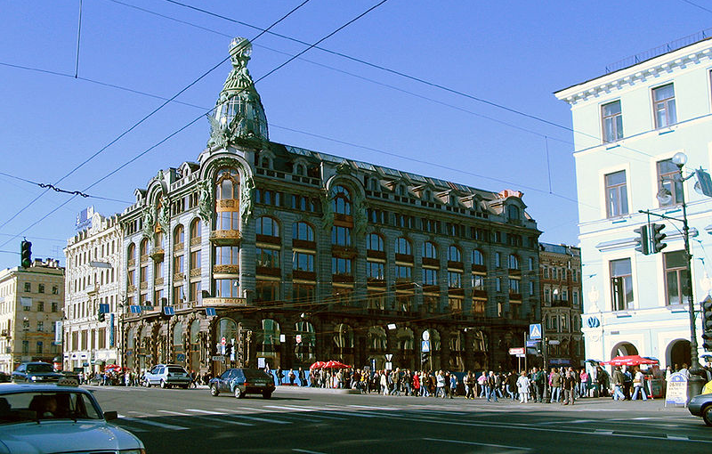
Дом компании «Зингер» на Невском проспекте 1902-1904, архитектор П. Ю. Сюзор

Slide 5
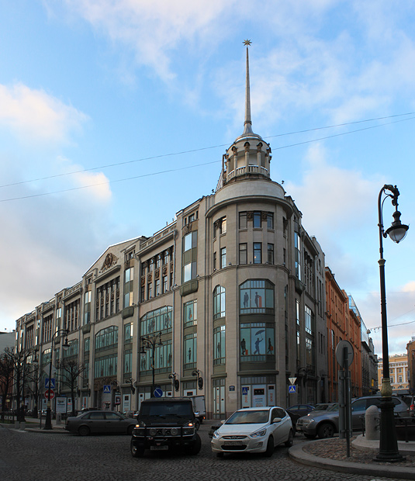
Торговый дом Гвардейского экономического общества - ДЛТ
Большая Конюшенная ул., 21-23 Волынский пер., 3
Архитекторы: Виррих Э. Ф. Кричинский С. С. Падлевский И. В.
Год постройки: 1907-1909

Slide 6
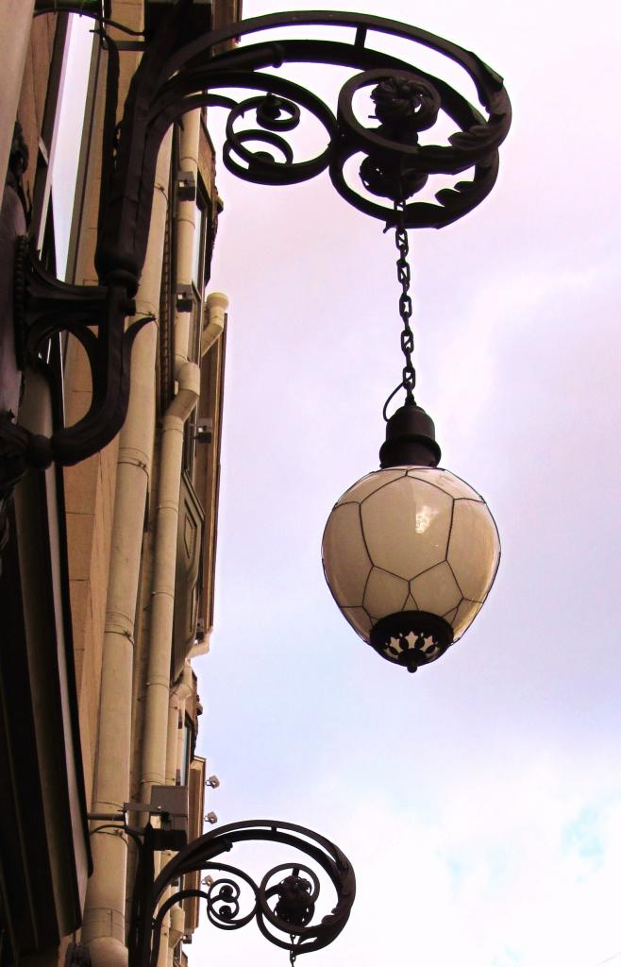
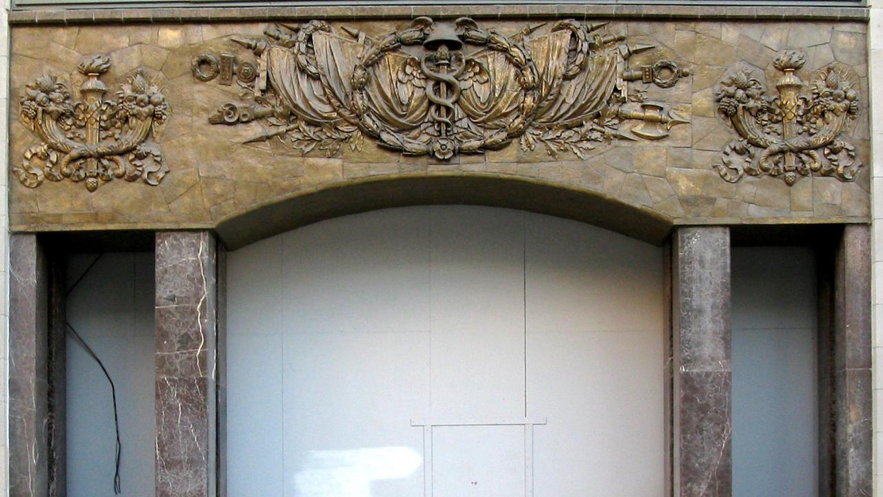

Slide 7
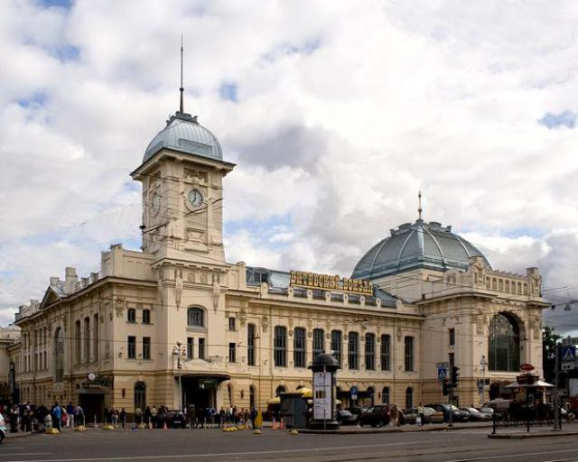
Здание Витебского вокзала 1901-1904, архитекторы С. А. Бржозовский, С. И. Минаш

Slide 8
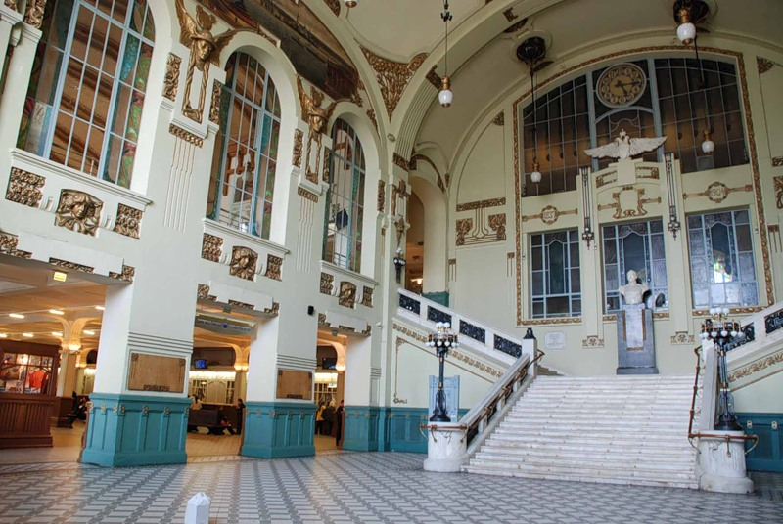

Slide 9
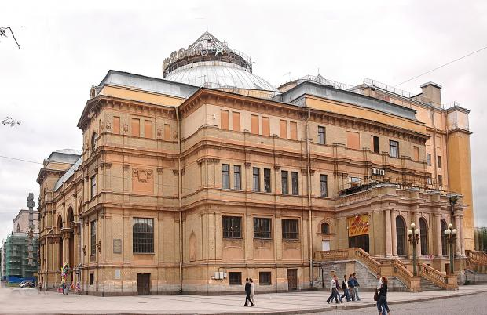
Народный дом. Оперный зал - Кинотеатр "Великан" - Мюзик-Холл
Александровский парк, 4
Архитекторы: Люцедарский Г. И. Год постройки: 1900-1912

Slide 10
северный модерн
Сохраняя основные черты модерна, фасады этих зданий напоминали о суровой северной природе!
Характерно:
остроугольные крыши,
эркеры,
гранитная отделка в сочетании со штукатуркой,
шестиугольные окна,
стилизованные барельефы на скандинавские темы. Одним из первых зданий в этом стиле стал доходный дом И. Д. Лидваль (Ф. И. Лидваль, 1899—1904, Каменноостровский проспект, 1-3). В стиле северного модерна работали также А. Ф. Бубырь, Н. В. Васильев, Р.-Ф. Мельцер, И. А. Претро и другие

Slide 11
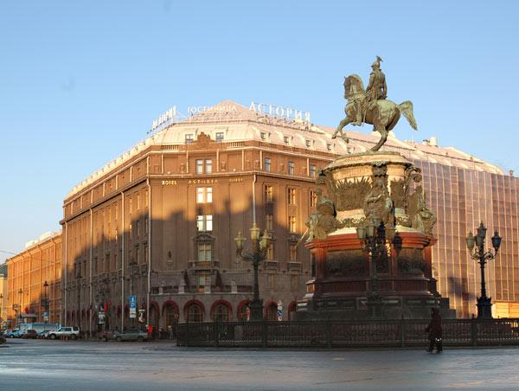
Гостиница "Астория"
Большая Морская ул., 39 Вознесенский пр., 12
Архитекторы: Лидваль Ф. И. Козлов Н. П. Эйлерс К. Г. Год постройки: 1911-1912

Slide 12
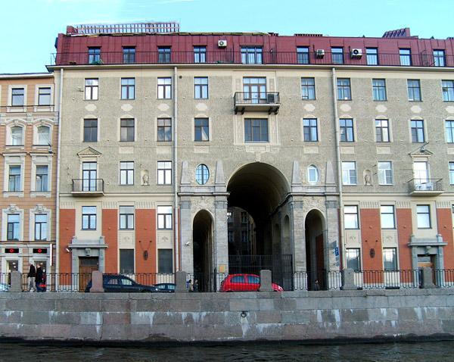
Доходный дом графа М. П. Толстого . (по наб. Фонтанки) "Толстовский дом"
Рубинштейна ул., 15-17 Фонтанки наб., 54
Архитекторы: Лидваль Ф. И.
Год постройки: 1910-1912

Slide 13
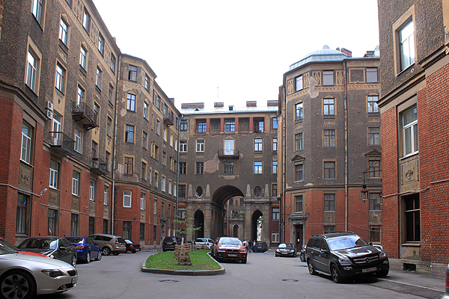

Slide 14
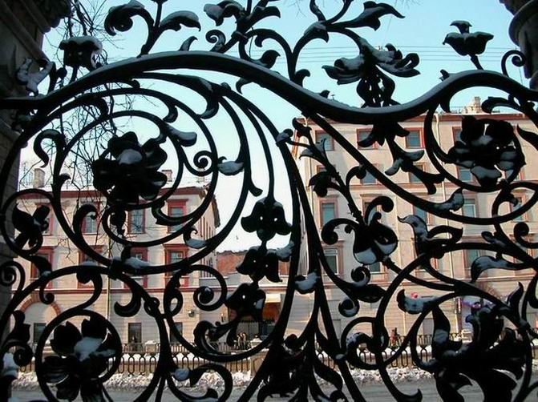
Решетка Михайловского сада у храма Воскресения Христова 1903-1907 архитектор А. А. Парланд

Slide 15
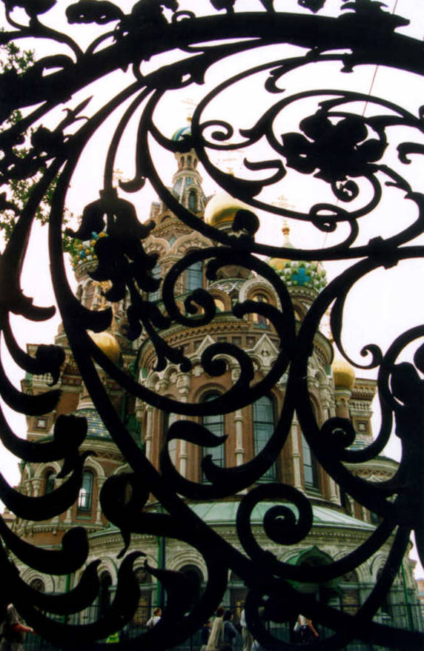
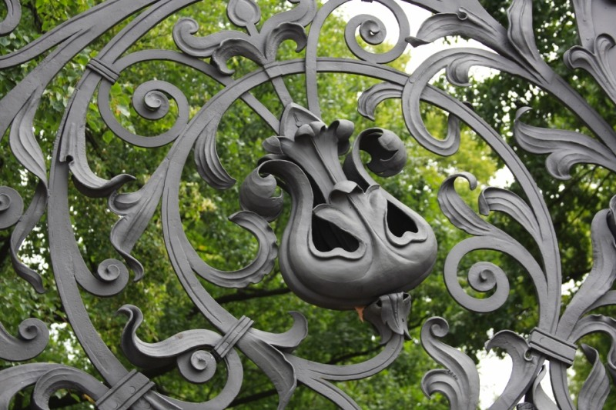

Slide 16
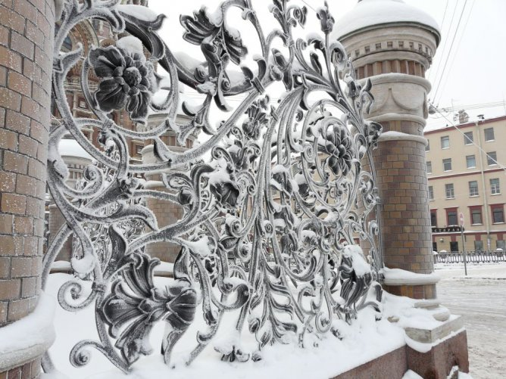

Slide 17
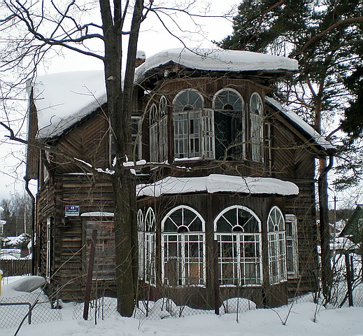
Жилые дома

Slide 18
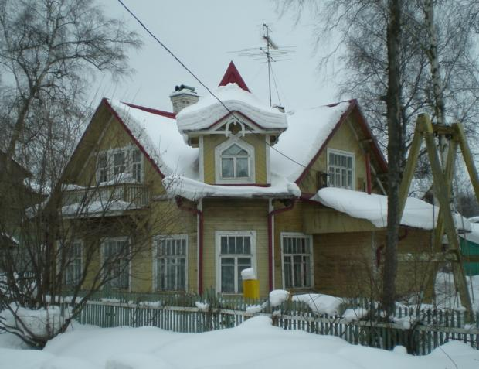

Slide 19
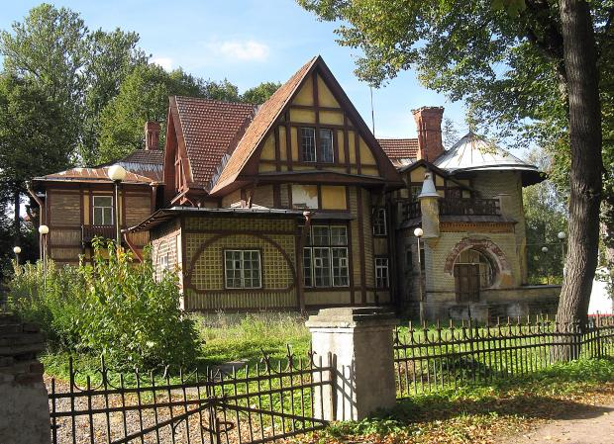
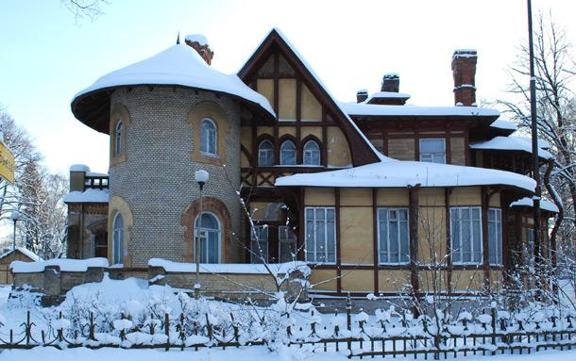
Дача Гаусвальд на Каменном острове

Slide 20
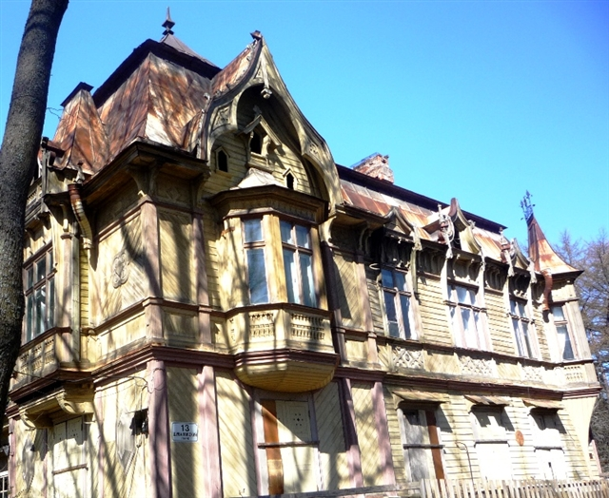
ДАЧА МЕСМАХЕРА в Парголове

Slide 21
